Slide 1
ЗАДАЧИ ОТКРЫТОГО ТИПА КАК СРЕДСТВО РАЗВИТИЯ КРЕАТИВНОГО МЫШЛЕНИЯ УЧАЩИХСЯ НА УРОКАХ МАТЕМАТИКИ

Slide 2
Не мыслям надобно учить,
а учить мыслить.
Э. Кант

Slide 3
Математическая разминка
Начертите прямоугольник с периметром 24 см. Рассмотрите разные варианты.
Разделите квадрат на четыре равные части.
Составьте из 6 спичек 4 равносторонних треугольника.
Разделите торт на 8 равных частей тремя разрезами.

Slide 4
Проверим:
Периметр прямоугольника ⎯ 24 см.
11 см
1 см
7 см
10 см
5 см
2 см
9 см
3 см
6 см
8 см
6 см
4 см

Slide 5
Проверим:
Квадрат разделили на четыре равные части.

Slide 6
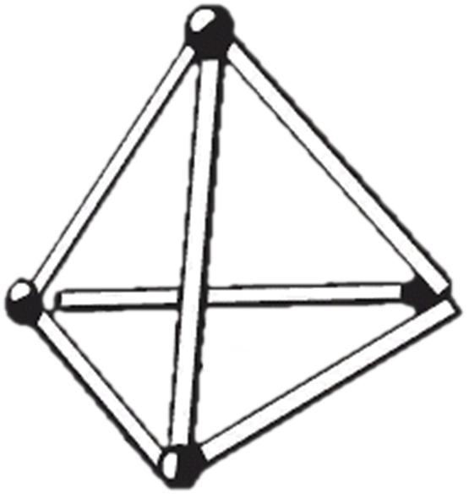
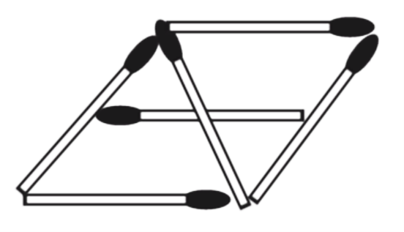
Проверим:
Составили 4 равносторонних треугольника из 6 спичек.

Slide 7
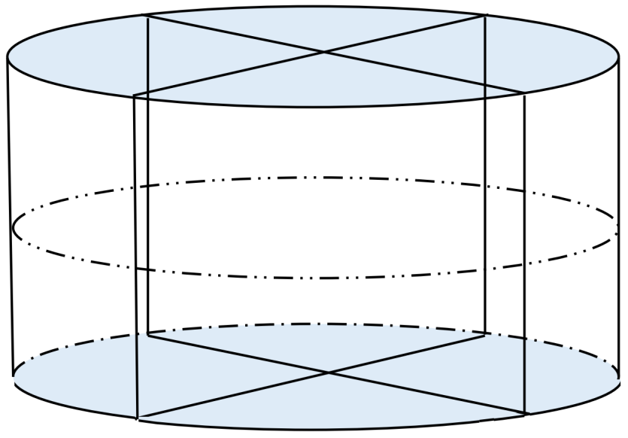
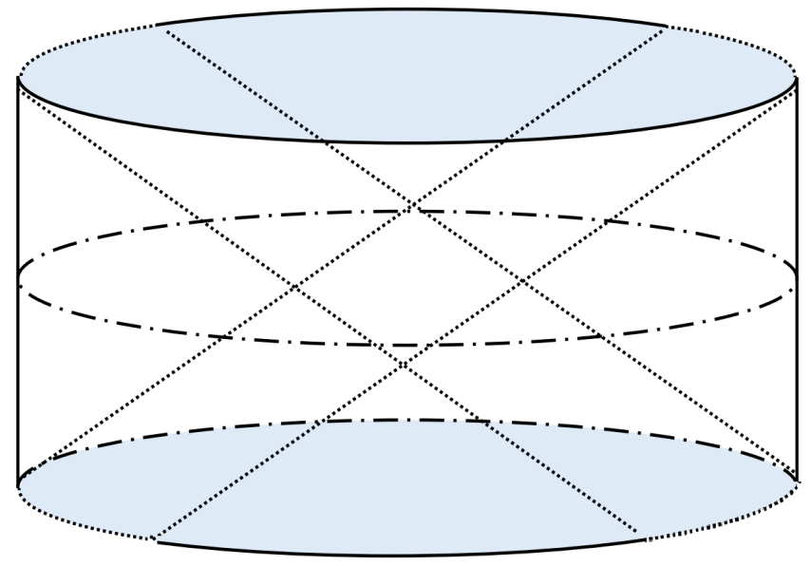
Проверим:
Разделили торт на 8 частей тремя разрезами.

Slide 8
Задачи открытого типа ⎯ это проблемные, творческие задания, которые допускают существование нескольких (как минимум двух) правильных взаимоисключающих ответов.

Slide 9
План работы
Отличия задач открытого
и закрытого типов.
Составление задач открытого типа.
Место задач открытого типа в структуре урока.

Slide 10
Задания открытого типа
1. Заполните окошки.
3 + ◻ = 8 9 − ◻ = 4 7 + ◻ = 4 + 6
2. Заполните окошки.
10 − □ = 8 − □ 5 + ◻ < 15 − ◻ 5 + ◻ = 9 − ◻
3. Семья Ивановых собрала 40 подосиновиков и 30 боровиков,
а маслят ⎯ в 2 раза больше, чем боровиков. Придумайте 2-3 воп-роса и решите полученные задачи.
4. В троллейбусе 30 пассажиров. На первой остановке вышли
7 человек и вошли 13 человек, на второй ⎯ вышли 9 человек
и вошли 5. Сколько пассажиров стало в троллейбусе?
5. Расставьте величины в порядке увеличения.
10 м, 4 дм 5 см, 30 мм.
6. Таня и Вера любят читать. В книге, которую читает Таня,
36 страниц, а в книге, которую читает Вера, 54 страницы. Кто из девочек быстрее прочитает книгу?
7. 12 карандашей разложили в 3 коробки. Сколько карандашей
в каждой коробке?

Slide 11
Отличительные особенности задач открытого типа:
однозначная трактовка условия;
условие содержит все данные в явном виде;
имеются недостающие или лишние данные;
не сформулирован вопрос;
меняющееся содержание;
многовариантные (ведут к разным результатам);
требуют рассуждений, исследований;
путь решения единственный и представляет
цепочку формальных операций;
правильный ответ единственный;
набор возможных вариантов ответов;
ответ может быть вероятным (неточным).

Slide 12
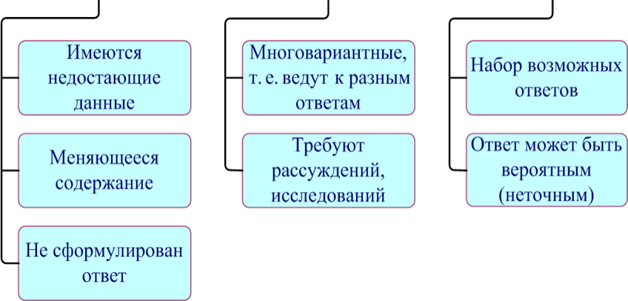

Slide 13
План работы
Отличия задач открытого и закрытого типов.
Составление задач открытого типа.
Место задач открытого типа в структуре урока.
Преобразование заданий закрытого
типа в открытые.

Slide 14
Задача закрытого типа
Задача открытого типа
Я задумала число. Если его увеличить на 6 и результат увеличить в 10 раз, то получится 110. Какое число я задумала?
Какие две вычислительные операции можно произвести с числом 5, чтобы получить 110?
Рассмотрите
возможные варианты.

Slide 15
Задача закрытого типа
Задача открытого типа
Скорость теплохода ⎯ 27 км/ч, а скорость течения реки ⎯ 3 км/ч. Сколько времени затратит теплоход на путь между двумя пристанями, расстояние между которыми равно 120 км, если он будет плыть по течению?
Скорость теплохода ⎯
27 км/ч, а скорость течения реки ⎯ 3 км/ч. Сколько времени затратит теплоход на путь между двумя пристанями, расстояние между которыми равно 120 км? Сколько решений имеет задача?

Slide 16
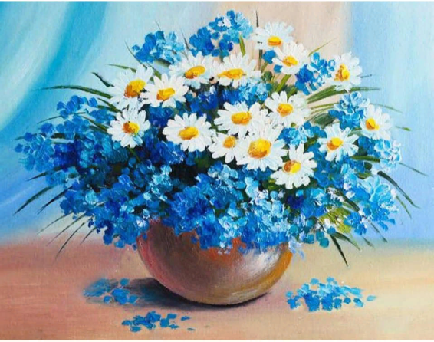
Задача закрытого типа
Задача открытого типа
В букете 6 васильков
и 5 ромашек. Сколько всего цветов в букете?
В букете 6 васильков
и 5 ромашек. Сколько букетов можно сделать из этих цветов?

Slide 17
Задача закрытого типа
Задача открытого типа
Приемы преобразований
Решить задачу другим способом.
Решить задачу другим способом.
Составить обратную задачу.
Составить обратную задачу.
Записать решение задачи выражением.
Записать решение задачи выражением.

Slide 18
Задача закрытого типа
Задача открытого типа
Приемы преобразований
Ввести в условие арифметического выражения, неравенства, геометрической задачи новые данные таким образом, чтобы задания имели несколько разных ответов.
Изменить вопрос без изменения условия так, чтобы задача имела несколько решений, приводящих к разным ответам.
Изменить условие без изменения вопроса так, чтобы задача имела несколько решений, приводящих к разным ответам.
Исследовать решение (сколько способов решения имеет задача, при каких условиях она не имела бы решения, возможны ли другие варианты решения).

Slide 19
Задача закрытого типа
Задача открытого типа
Приемы преобразований
Сформулировать вопрос (какие вопросы можно (нельзя) поставить к задаче, в форме конкурса на самый умный, самый глупый, самый смешной и т. д. вопрос).
Исключить лишние данные (при наличии нескольких оснований).
Разбить числа (выражения, неравенства) на группы (при наличии нескольких признаков для классификации).

Slide 20
Задача закрытого типа
Задача открытого типа

Slide 21
Варианты преобразований числовых выражений, равенств, уравнений
Реши примеры.
5 + 3 = 2 + 6 =
4 + 4 = 1 + 7 =
Придумай примеры в одно действие с ответом 8.

Slide 22
Варианты преобразований числовых выражений, равенств, уравнений
Составь и реши уравнение, состоящее из трехзначных чисел с неизвестным вычитаемым;
измени уменьшаемое так, чтобы разность увеличилась (уменьшилась);
измени разность так, чтобы неизвестное вычитаемое увеличилось (уменьшилось);
составь уравнение, которое решается действием вычитания.
2. Реши уравнение. 250 – х = 130

Slide 23
Варианты преобразований неравенств
1. Реши неравенство.
58 см + 2 дм 7 см ◻ 8 дм 1см
2. Выпиши верные неравенства.
68 : 4 > 17
7 ∙ 8 < 90
30 : 3 > 10
1. Увеличь значение правой части неравенства так, чтобы знак не изменился.
2. Какие изменения можно внести
в неравенства, чтобы они стали верными?
68 : 4 > 17
30 : 3 > 10
Знак «>» менять нельзя.

Slide 24
Варианты преобразований текстовых задач
От двух пристаней, расстояние между которыми 142 км, одновременно навстречу друг другу отошли два катера. Скорость одного катера ⎯ 22 км/ч,
другого ⎯ 28 км/ч. Какое расстояние будет между ними через
2 часа?
От двух пристаней, расстояние между которыми 142 км, одновременно отошли два катера. Скорость одного катера ⎯ 22 км/ч, другого ⎯ 28 км/ч. Какое расстояние будет между ними через 2 часа?

Slide 25
Варианты преобразований текстовых задач
На решение задачи
и примеров третьеклассник потратил 30 минут. Сколько примеров он решил, если на решение задачи он затратил 12 минут, а на решение каждого примера ⎯ по 6 минут?
На решение задачи
и примеров третьеклассник потратил 30 минут. Сколько примеров он решит, если на задачу он тратит
12 минут, а на решение каждого из примеров ⎯ одинаковое время?

Slide 26
Варианты преобразований геометрических задач
Длина одного отрезка 7 см, а другого ⎯ на 3 см меньше. Какова длина другого отрезка?
2. Найди длину ломаной, состоящей из трех звеньев с длинами 2 см, 3 см, 7 см.
Какие еще вопросы можно поставить к условию задачи, какие ⎯ нельзя?
2. Начерти ломаную такой же длины, но имеющую равные звенья.

Slide 27
Варианты преобразований геометрических задач
3. Вычисли периметр прямоугольника, длина которого 5 см,
а ширина ⎯ 2 см.
4. Вычисли площадь прямоугольника, длина которого 8 см,
а ширина ⎯ 3 см.
3. Длина прямоугольника ⎯ 5 см, а ширина ⎯ 2 см. Измените данные так, чтобы периметр увеличился (уменьшился, остался таким же).
4. Какой длины могут быть стороны прямоугольника с такой же площадью?

Slide 28
Открытые задачи
в обучении математике ⎯ это путь
от «найдите ответ»
к «задайте вопрос».

Slide 29
Открытые задачи в обучении
«…решать такие задачи намного интереснее, они отличаются от задач из школьного учебника…»
«…можно предлагать разные идеи, использовать нестандартные решения…»
«…творческий подход к решению проблем открывает новые возможности привычных вещей…»
«…такие задачи учат решать проблемы
в жизни…»
«…я учусь делать выбор, когда вариантов решения много, надо, чтобы он оказался лучшим…»

Slide 30
Открытые задачи способствуют развитию у учащихся умений:
грамотно задавать вопросы;
не останавливаться на первой пришедшей в голову мысли, продолжать искать вторую, третью и т. д. гипотезы;
самостоятельно выражать свои мысли;
искать информацию в окружающем мире;
работать совместно, коллективно, слышать друг друга;
быть уверенным в том, что можно самостоятельно решить проблему.

Slide 31
План работы
Отличия задач открытого и закрытого типов.
Составление задач открытого типа.
Место задач открытого типа в структуре урока.

Slide 32
Задания открытого типа на разных этапах урока:
устный счет (более простые задания, которые готовят детей к вариативным рассуждениям);
формулирование темы урока (создание проблемной ситуации);
изучение нового материала (например, знакомство с новым видом задач);
закрепление, систематизация, повторение, обобщение изученного (например, закрепление структуры текстовой задачи, взаимосвязь пропорциональных величин, творческая работа над задачей во время фронтальной работы, работы в группах и самостоятельной работы).

Slide 33
Задача. Одна обезьяна съела 3 банана, вторая ⎯ в 2 раза больше, а третья ⎯ на 4 банана меньше, чем вторая. Сколько бананов съела третья обезьяна?
Внесите изменения в условие задачи, чтобы она решалась так:
3 ∙ 2 = 6 (б.)
6 + 4 = 10 (б.)
Одна обезьяна съела 3 банана, вторая ⎯ в 2 раза больше, а третья ⎯ на 4 банана больше, чем вторая. Сколько бананов съела третья обезьяна?

Slide 34
Задача. Одна обезьяна съела 3 банана, вторая ⎯ в 2 раза больше, а третья ⎯ на 4 банана меньше, чем вторая. Сколько бананов съела третья обезьяна?
Как изменится вопрос задачи, если в решении появится третье действие?
3 + 6 + 2 = 11 (б.)
Сколько бананов съели три обезьяны?

Slide 35
Задача. Одна обезьяна съела 3 банана, вторая ⎯ в 2 раза больше, а третья ⎯ на 4 банана меньше, чем вторая. Сколько бананов съела третья обезьяна?
Как изменится вопрос задачи, если в решении появится третье действие?
3 – 2 = 1 (б.)
На сколько больше бананов съела первая обезьяна, чем третья?

Slide 36
Задача. Одна обезьяна съела 3 банана, вторая ⎯ в 2 раза больше, а третья ⎯ на 4 банана меньше, чем вторая. Сколько бананов съела третья обезьяна?
Переформулируйте вопрос задачи так, чтобы она имела два разных решения.
Сколько бананов съели две обезьяны?
Решение 1.
1) 3 ∙ 2 = 6 (б.)
2) 6 – 4 = 2 (б.)
3) 3 + 2 = 5 (б.)
Ответ: 5 бананов.
Решение 2.
1) 3 ∙ 2 = 6 (б.)
2) 3 + 6 = 9 (б.)
Ответ: 9 бананов.

Slide 37
Задача открытого типа
Педагогическая задача
Заполните пропуски: 3 + □ < 8
9 − ◻ > 2 + ◻
9 − ◻ = 2 + ◻
Закрепление, систематизация знаний о составе чисел, повторение операций сложения и вычитания в пределах первого десятка; сравнение чисел, развитие наблюдательности, формирование логических операций анализа и синтеза.

Slide 38
Задача открытого типа
Педагогическая задача
Расстояние между двумя муравейниками ⎯ 20 м. Из них одновременно выползли два муравья и побежали в противо-положных направлениях со скоростью 5 м/мин. На каком расстоянии друг от друга они окажутся через 1 мин?
Пропедевтическая работа к решению задач на движение, творческая работа над задачей. Развитие логического мышления на основе графического моделирования (при составлении схемы к задаче).

Slide 39
Задача открытого типа
Педагогическая задача
В доме 300 однокомнатных квартир, 150 двухкомнатных и 70 трехкомнатных. Придумайте 2-3 вопроса и решите составленные задачи.
Закрепление навыков выполнения вычислительных операций с круглыми числами, разрядного состава многозначных чисел; формирование понимания о струк-туре и ходе решения задачи; развитие логических операций анализа и синтеза.

Slide 40
Задача открытого типа
Педагогическая задача
Разбейте числа на группы.
248, 44, 355, 57, 41, 56, 743, 46, 59
Закрепление нумерации и разрядного состава многозначных чисел, формирование мыслительных операций сравнения и классификации.

Slide 41
Задача открытого типа
Педагогическая задача
Подберите такое время, чтобы угол между часовой и минут-ной стрелками был прямым. Сколько существует вариантов?
Закрепление темы «Виды углов», изучение (повторение) единиц времени, развитие пространственного вообра-жения.

Slide 42
План работы
Отличия задач открытого и закрытого типов.
Составление задач открытого типа.
Место задач открытого типа в структуре урока.

Slide 43
Рефлексия

Slide 44
Рефлексия
Вы эмоциональный человек, поэтому сегодня в большей степени акцентировали внимание на форме проведения семинара и психологической атмосфере. Спасибо. Но помните: иногда эмоции мешают…

Slide 45
Рефлексия
Вы цените новую, интересную и полезную информацию. Содержание мастер-класса вас удовлетворило. Вы ответственный и сосредо-точенный профессионал.
Но жизнь не должна быть исключительно серьезной, она состоит не только из работы и обязательств. Удивляйтесь, улыбайтесь мелочам, отдыхайте, живите с радостью!

Slide 46
Рефлексия
Вы творческий человек, и вам много чего хочется одновременно. Иногда это хорошо, иногда ⎯ не очень. Постарайтесь расставить приоритеты.

Slide 47
СПАСИБО ЗА ВНИМАНИЕ!
Подготовили: А. В. Кальчук, заместитель директора по учебной работе; С. М. Боглай,
учитель высшей категории
УПК детский сад ⎯ начальная школа № 2
г. Бреста

